Slide 1

Разработка программного обеспечения с элементами анализа данных для образовательного учреждения
Обучающийся: Кириллов Николай Александрович
Группа: K34422
Образовательная программа: Интеллектуальные системы в гуманитарной сфере
Руководитель ВКР: Гусарова Наталия Федоровна, старший научный сотрудник, кандидат технических наук, Университет ИТМО, факультет инфокоммуникационных технологий, доцент (квалификационная категория «ординарный доцент»)
Дата защиты: 09.06.2022

Slide 2
Актуальность
Разработка программного обеспечения с элементами анализа данных для образовательного учреждения
Количество образовательных мест всегда равно количеству требующихся в будущем машинистов электропоездов.
Необходимо анализировать учебный процесс для выявления потенциально отчислившихся студентов, для дальнейшей работы с ними, чтобы избежать недобора сотрудников.
В процессе организации учебного процесса в технической школе есть необходимость создавать отчеты в виде документов под подпись.
2
Notes:
Уже несколько лет, ведется разработка интеллектуальной информационной системы для технической школы ГУП Петербургский метрополитен.
Школа остро нуждается в элементах учебной аналитики. Так как, количество образовательных мест всегда равно количеству требующихся в будущем машинистов электропоездов.
Следовательно необходимо анализировать учебный процесс.
(в противном случае, если обучающиеся отчисляются, организация снова остается без необходимых квалифицированных кадров, а также вынуждена применять меры для возмещения с отчислившихся деньги за проведенное обучение.)
Также, в процессе организации учебного процесса в технической школе есть необходимость создавать отчеты, в виде документов под подпись.

Slide 3
Задачи
Разработка программного обеспечения с элементами анализа данных для образовательного учреждения
Выявление требований, разработка и интеграция инструмента для анализа данных;
Разработка и интеграция дополнительных модулей в систему;
Модуль экспорта отчетов;
Возможность авторизации студента;
Визуальное представление производственного календаря;
Проведение функционального тестирование разработанной системы.
3
Notes:
На данном слайде можно увидеть поставленные задачи.
В качестве инструмента для анализа учебного процесса, который можно встроить в систему, идеально подойдет визуальное представления данных в виде интерактивной аналитической панели, или, как ее еще называют, дашборда.
Также была поставлена задача разработать дополнительные модули в систему:
Модуль для автоматического экспорта данных в полноценный документ для дальнейшего редактирования и печати.
Создать пользователя «студент»
Создать визуальное представление производственного календаря
Также необходимо провести тестирование системы.

Slide 4
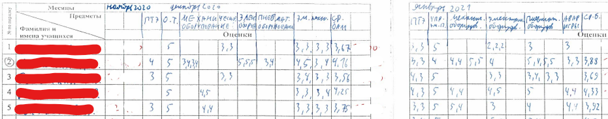
Сбор данных
Разработка программного обеспечения с элементами анализа данных для образовательного учреждения
Получены фотографии 50 ведомостей с оценками 824 обучающихся в технической школе за период с 2008 по 2019 и перенесены в формат CSV.
4
Notes:
Сотрудниками Техшколы Метрополитена были предоставлены данные ведомостей обучающихся ( машинисты ) с текущими оценками по всем предметам и оценками по экзаменам. Фотографии ведомостей с 2008 по 2019 года.
Для возможности просмотра и сравнения данных, отслеживания их тенденций, за прошедшие года, хранящихся в бумажном формате, необходимо привести их к цифровому машиночитаемому формату. Данные были перенесены в формат CSV.

Slide 5
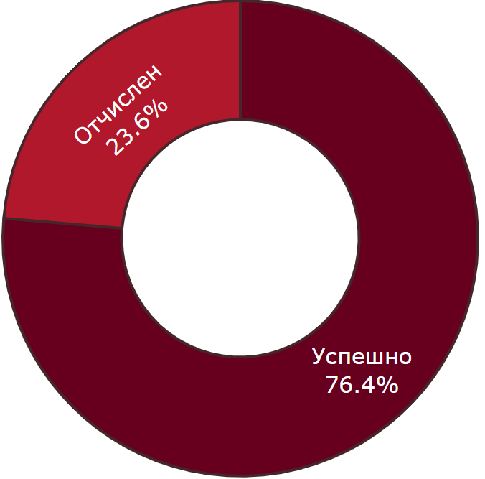
Визуализация данных
Разработка программного обеспечения с элементами анализа данных для образовательного учреждения
76.4% студентов успешно оканчивают свое обучение
23.6% не заканчивают обучение
5
Notes:
По полученным данным были построены некоторые визуализации, в том числе была построена кольцевая диаграмма, показывающая отношение успешно окончивших обучение студентов к отчисленным, которая приведена на слайде.
Можно сделать вывод, что хоть и большинство студентов успешно оканчивают свое обучение, но также присутствует практически четверть выбывших студентов.
Это еще раз доказывает необходимость создания инструмента для аналитики данных в технической школе.

Slide 6






Аналитическая панель. Сравнительный анализ
Разработка программного обеспечения с элементами анализа данных для образовательного учреждения
Отечественный
Возможность интеграции в Django проект
Power BI
6
Notes:
Были изучены аналоги [НА СЛАЙДЕ]. Сравнительный анализ показал, большая часть из рассмотренных продуктов не являются отечественными, что неприемлемо для технической школы, так как необходимо, чтобы программное решение не зависело от иностранных компаний. Более того, половину из них можно использовать исключительно как отдельный продукт, без возможности встраивания их в уже разрабатываемую систему. Было принять решение разработать свое, независимое программное решение.

Slide 7
Аналитическая панель. Требования
Разработка программного обеспечения с элементами анализа данных для образовательного учреждения
1) должна быть возможность фильтрации данных по времени и группам,
2) должна присутствовать визуализация оценок студентов,
3) должна присутствовать визуализация посещаемости занятий.
7
Notes:
[НА СЛАЙДЕ]

Slide 8





Аналитическая панель. ПО
Разработка программного обеспечения с элементами анализа данных для образовательного учреждения
8
Notes:
В связи с тем, что система написана с использованием django фреймворка было принято решение в качестве средства визуализации данных использовать django-plotly-dash, так как он позволяет использовать приложения Plotly Dash в приложениях Django.

Slide 9
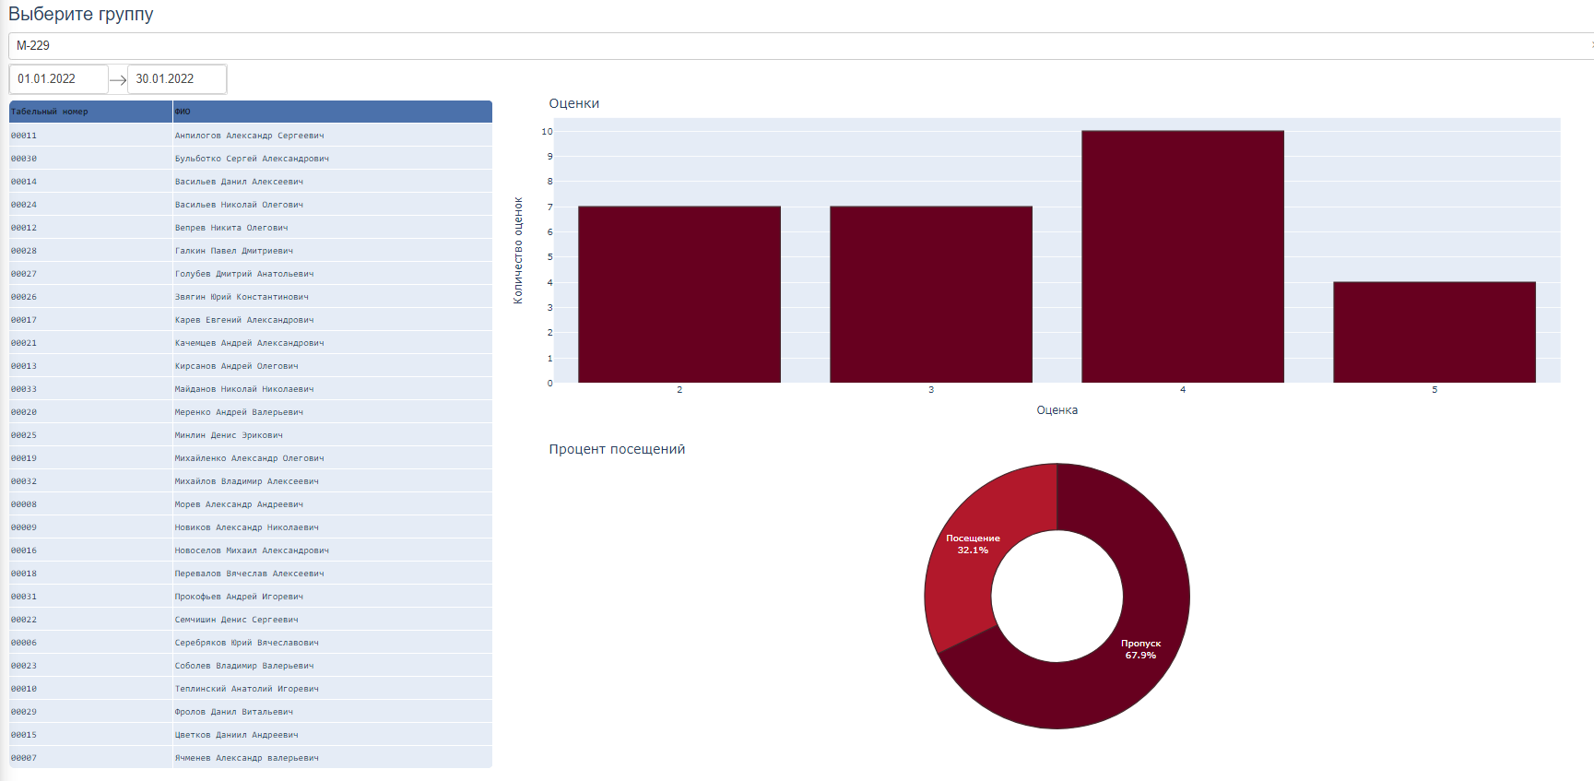
Аналитическая панель. Общий вид
Разработка программного обеспечения с элементами анализа данных для образовательного учреждения
9
Notes:
На слайде общий вид созданной аналитической панели.
В самом верху располагается выпадающее меню выбора учебной группы и фильтр по датам.
Слева расположена таблица со студентами.
Справа находятся диаграммы распределения оценок [СВЕРХУ], посещаемости [СНИЗУ].

Slide 10
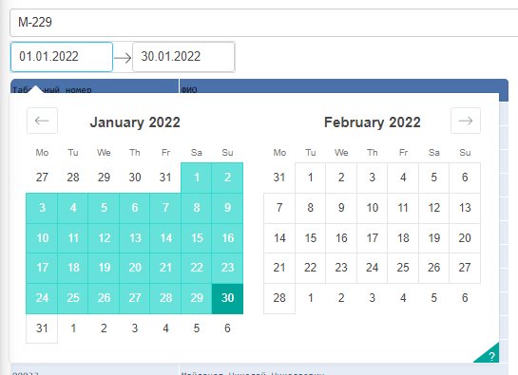
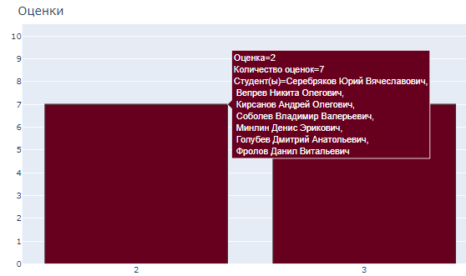
Аналитическая панель. Детали
Разработка программного обеспечения с элементами анализа данных для образовательного учреждения
10
Notes:
Слева можно увидеть как реализована фильтрация по дате, в виде выпадающего календаря.
Справа можно увидеть дополнительную информацию, которую можно получить при наведении курсора на элемент диаграммы.

Slide 11
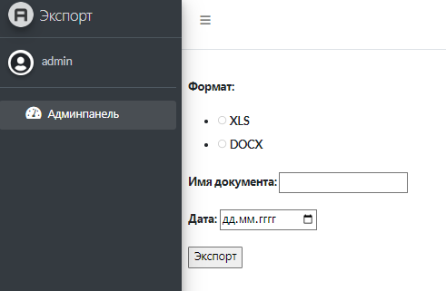
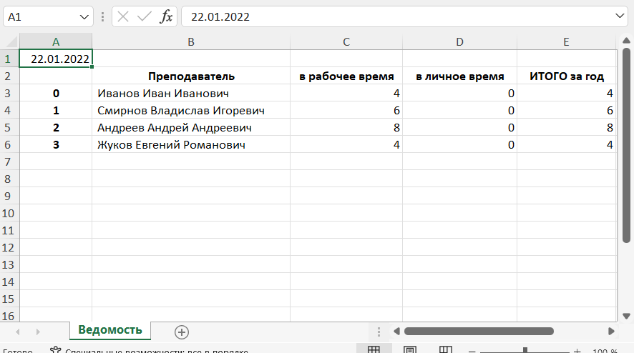
Модуль экспорта отчетов
Разработка программного обеспечения с элементами анализа данных для образовательного учреждения
11
Notes:
В процессе организации учебного процесса в технической школе необходимо формировать отчеты, поэтому передо мной была поставлена задача разработать модуль в систему для автоматического экспорта данных в полноценный документ для дальнейшего редактирования и печати.
Пользователь может выбрать формат, в котором нужно сохранить документ (xls, docx), задать название, отредактировать дату. В итоге, по нажатию кнопки «Экспорт» происходит сохранение документа в файловую систему.
На слайде пример документа, полученного в результате работы модуля экспорта с выбранным форматом xls.

Slide 12
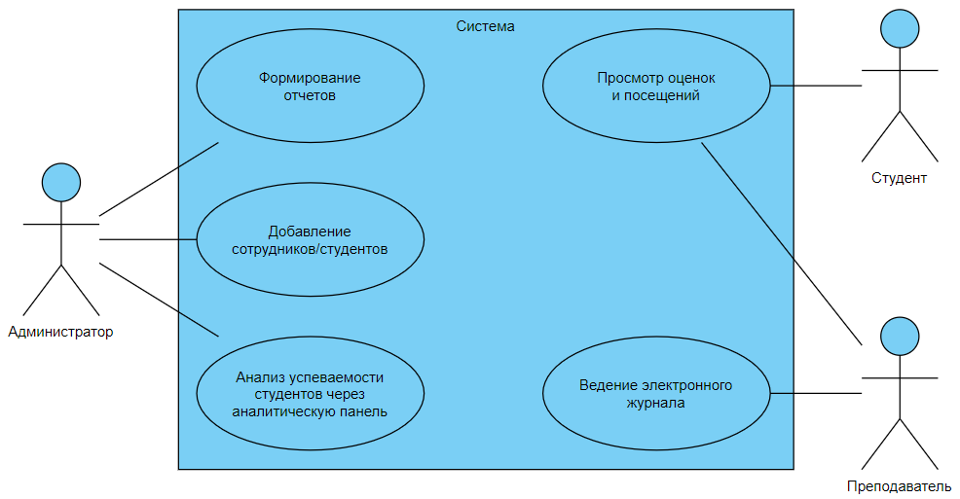
Модель пользовательских сценариев
Разработка программного обеспечения с элементами анализа данных для образовательного учреждения
12
Notes:
В предоставленной системе в качестве пользователей системы могли выступать преподаватели и администратор. Передо мной была поставлена задача реализовать возможность пользоваться системой студентам, для просмотра оценок, посещаемости. На слайде модель пользовательских сценариев, отражающая основные сценарии, уже присутствовавшие в системе и новые.

Slide 13
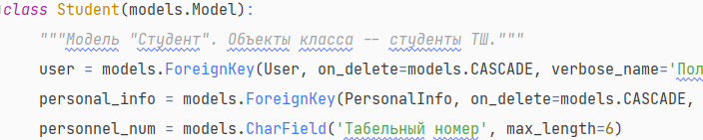
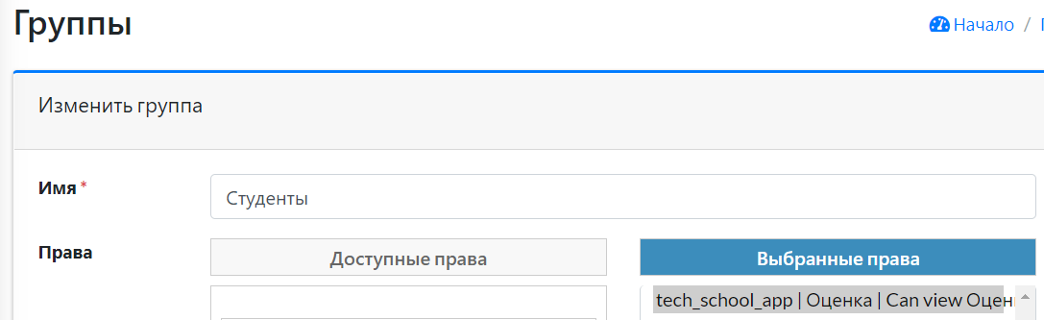
Создание возможности авторизации студента
Разработка программного обеспечения с элементами анализа данных для образовательного учреждения
13
Notes:
Сверху фрагмент кода с моделью «Студент».
[СНИЗУ] Была создана группа пользователей «Студенты» и наделена необходимыми правами.

Slide 14
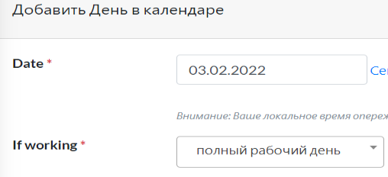
Производственный календарь
Разработка программного обеспечения с элементами анализа данных для образовательного учреждения
Ввод производственного календаря осуществляется путем добавления каждой даты по отдельности, что весьма затруднительно.
14
Notes:
В процессе построения учебного процесса необходимым элементом является производственный календарь. Он содержит информацию об общем количестве выходных, рабочих и праздничных дней в году. Добавление данных производственного календаря было затруднительно, так как каждая дата добавлялась отдельно.

Slide 15
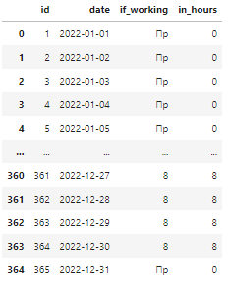
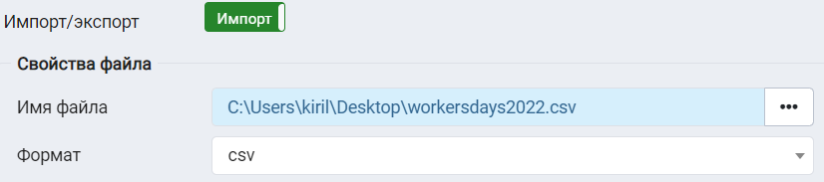
Производственный календарь
Разработка программного обеспечения с элементами анализа данных для образовательного учреждения
Был написан скрипт, скачивающий с интернета производственный календарь в формате JSON и создающий CSV файл, необходимой структуры, для импорта в базу данных.
15
Notes:
Был написан скрипт, скачивающий с интернета производственный календарь в формате JSON и создающий CSV файл, необходимой структуры, для импорта в базу данных.

Slide 16
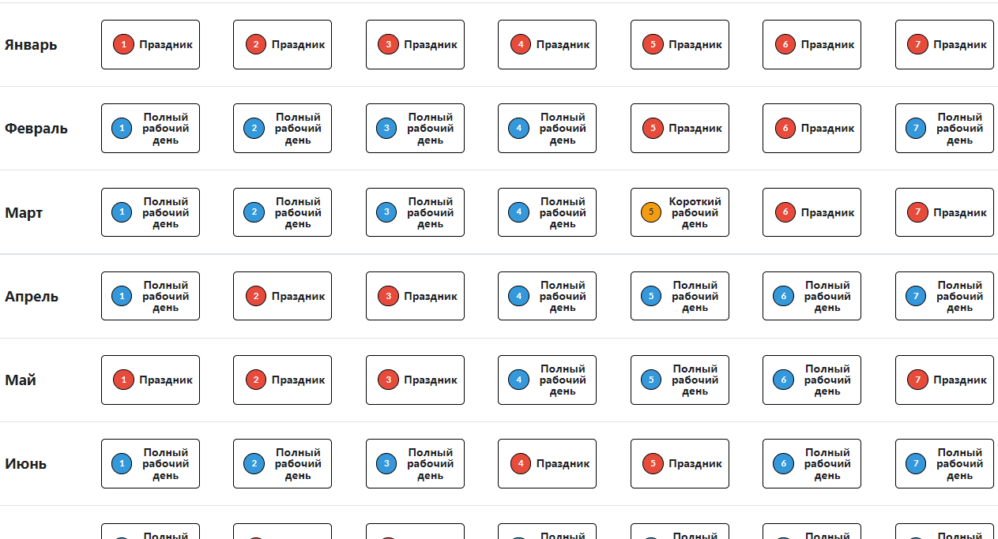
Производственный календарь
Разработка программного обеспечения с элементами анализа данных для образовательного учреждения
Синим показаны полные рабочие дни;
Красным – праздничные дни;
Желтым – короткие рабочие дни.
16
Notes:
Для возможности просмотра в ИИС производственного календаря было создано его визуальное представление.

Slide 17
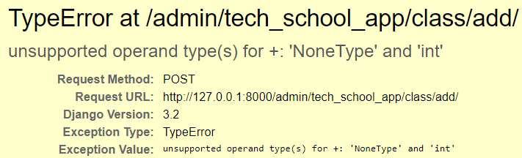
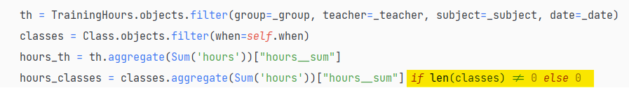
Тестирование
Разработка программного обеспечения с элементами анализа данных для образовательного учреждения
17
Notes:
Как я сказал ранее, работа над системой ведется уже некоторое время, прошлые мои коллеги уже разработали некоторые модули, согласно ТЗ. Однако разработанная система нуждалась в проверке на функционирование. В ходе работы было проведено тестирование разработанных модулей системы. Была выявлена ошибка, связанная с основным сценарием использования данной системы. А именно с модулем журнала преподавателя.
Ошибка заключалась в невозможности создания занятия, при условии отсутствия других занятий в БД. Иными словами, во время создания первого занятия. Найденная ошибка была исправлена, что продемонстрировано на слайде.

Slide 18
Результаты
Разработка программного обеспечения с элементами анализа данных для образовательного учреждения
Собраны фотографии ведомостей с оценками за период с 2008 по 2019 годы и перенесены в формат CSV;
Выдвинуты требования к аналитической панели, которая была построена и интегрирована в систему;
Написан и интегрирован в систему модуль для экспорта отчета в виде полноценного документа для печати и дальнейшего редактирования;
Создан пользователь студент и наделен правами по просмотру оценок и посещений;
Написан скрипт для автоматизации ввода данных производственного календаря в систему;
Создано визуальное представление производственного календаря;
Проведено функциональное тестирование полученной системы;
Выявлена и исправлена ошибка в создании занятия.
18
Notes:
[ТЕКСТ НА СЛАЙДЕ]

Slide 19

Спасибо за внимание!
Докладчик:
Кириллов Николай Александрович
K34422
kirillovnik2001@gmail.com

